Slide 1
Муниципальное дошкольное образовательное дошкольное учреждение «Детский сад №46 «Фантазёры» г.Орска» ПРОЕКТНАЯ ДЕЯТЕЛЬНОСТЬ КАК СРЕДСТВО ПРЕЕМСТВЕННОСТИ ДОШКОЛЬНОГО И НАЧАЛЬНОГО ОБЩЕГО ОБРАЗОВАНИЯ
Подготовила : воспитатель первой квалификационной категории Филатова Юлия Юрьевна
Notes:
Оригинальные шаблоны для презентаций: https://presentation-creation.ru/powerpoint-templates.html
Бесплатно и без регистрации.

Slide 2
«Школьное обучение никогда не начинается с пустого места, а всегда опирается на определенную стадию развития, проделанную ребенком». Л.С. Выготский

Slide 3
Преемственность – это непрерывный процесс воспитания и обучения ребенка, переход от одной ступени образования к другой. Необходимо организовать единый развивающий мир – дошкольного и начального образования, учитывая физическое развитие детей, познавательную активность, умственные способности, творческое воображение, коммуникативные умения.

Slide 4
Преемственность между дошкольным образованием и начальным общим образованием осуществляется:
по содержанию обучения и воспитания;
по методам, приемам, организационным формам учебно-воспитательной работы.

Slide 5
Основные задачи сотрудничества ДОУ и школы:
установление единства стремлений и взглядов на воспитательный процесс между детским садом, семьей и школой;
выработка общих целей и воспитательных задач, путей достижения намеченных результатов;
создание условий для благоприятного взаимодействия всех участников воспитательно-образовательного процесса – воспитателей, учителей, детей и родителей;
всестороннее психолого-педагогическое просвещение родителей;
оказание психологической помощи в осознании собственных семейных и социальных ресурсов, способствующих преодолению проблем при поступлении ребенка в школу;
формирование в семьях позитивного отношения к активной общественной и социальной деятельности детей.

Slide 6
Формы осуществления преемственности:
Работа с детьми: | Взаимодействие педагогов: | Сотрудничество с родителями:
экскурсии в школу, посещение школьного музея, библиотеки; | совместные педагогические советы (ДОУ и школа), семинары, мастер-классы; | совместные родительские собрания с педагогами ДОУ и учителями школы; фото родительского собрания.
выставки рисунков и поделок, сделанных детьми школы и ДОУ; | проведение диагностики по определению готовности детей к школе; | круглые столы, дискуссионные встречи, педагогические «гостиные»;
знакомство и взаимодействие дошкольников с учителями и учениками начальной школы; | круглые столы педагогов ДОУ и учителей школы; | консультации с педагогами ДОУ и школы, встречи родителей с будущими учителями;
участие в совместной образовательной деятельности, игровых программах, проектной деятельности; | психологические и коммуникативные тренинги для воспитателей, и учителей; | дни открытых дверей; анкетирование, тестирование родителей для изучения самочувствия семьи в преддверии школьной жизни ребенка и в период адаптации к школе;

Slide 7

Муниципальное дошкольное образовательное автономное учреждение «Детский сад №46 «Фантазёры г.Орска» Проект Мини- музей «Русские народные промыслы» Подготовила : воспитатель квалификационной категории Филатова Юлия Юрьевна 2022 г.

Slide 8
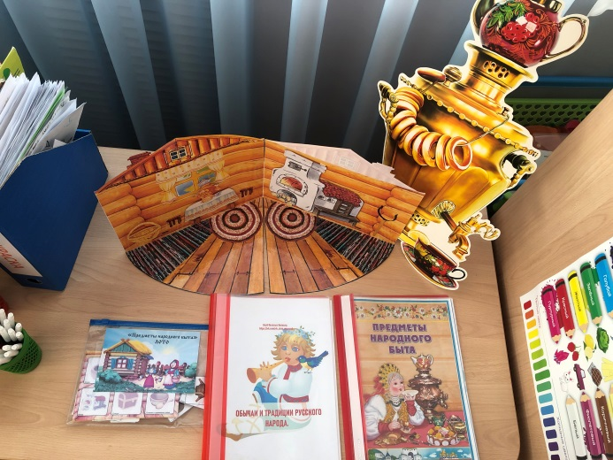
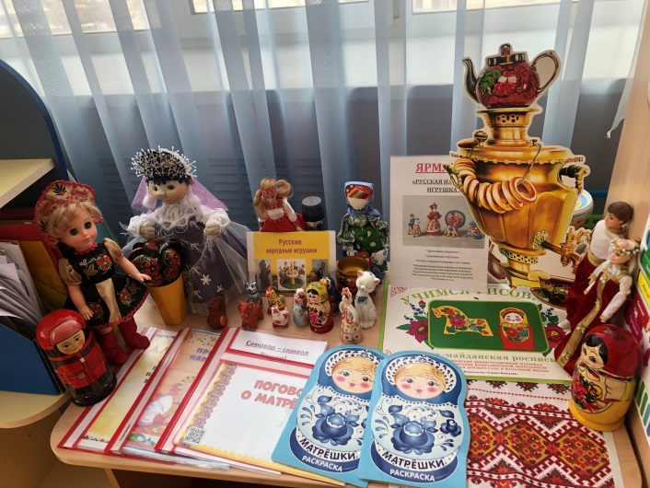
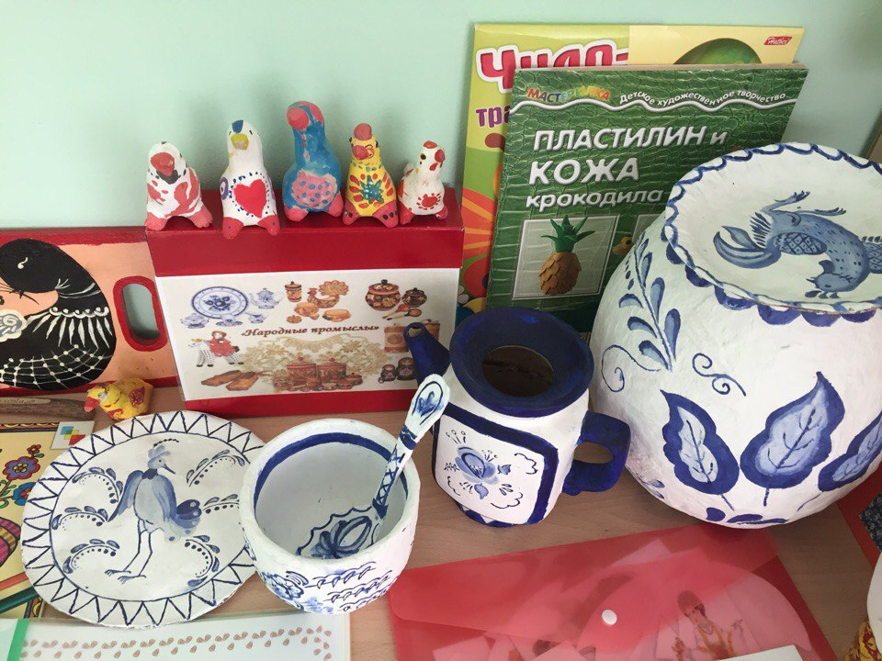

Slide 9
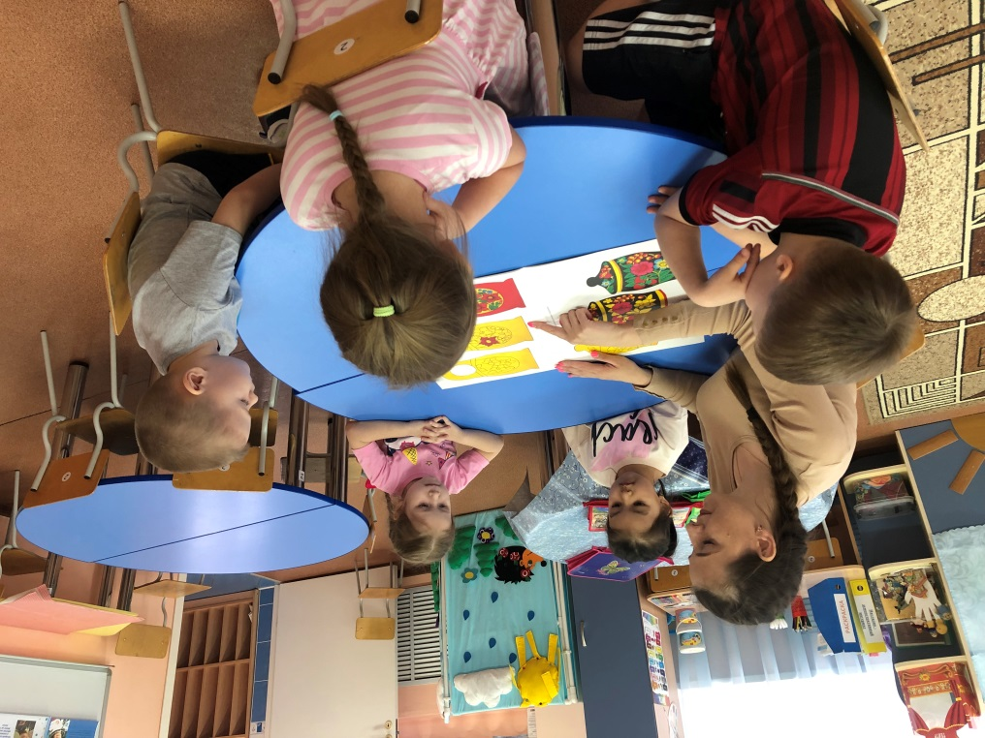
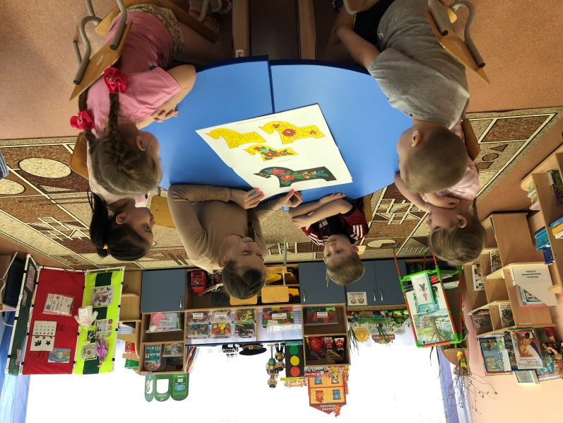
Тематическая беседа «В Мире росписи» Цель : Знакомство с культурным наследием России через традиционные виды росписи (Гжель, Хохлома, Городец, Жостово).

Slide 10
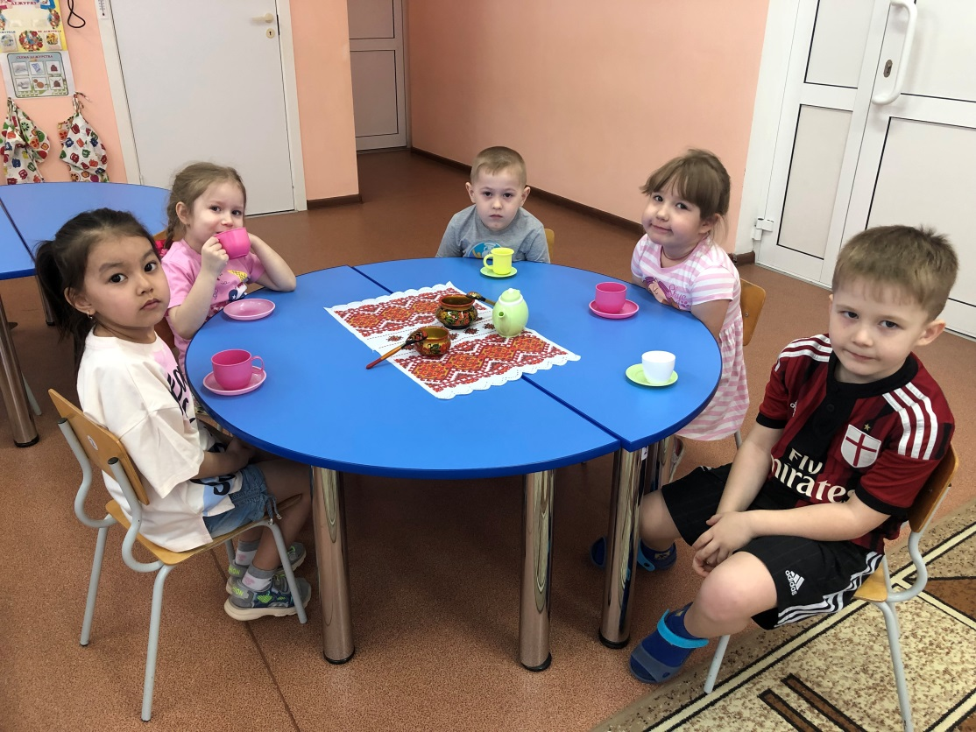
Сюжетно - ролевая игра «Угостим гостей чаем»
.
Цель: развитие умения у детей реализовывать игровой замысел. Закрепить знание детей о чайной посуде

Slide 11
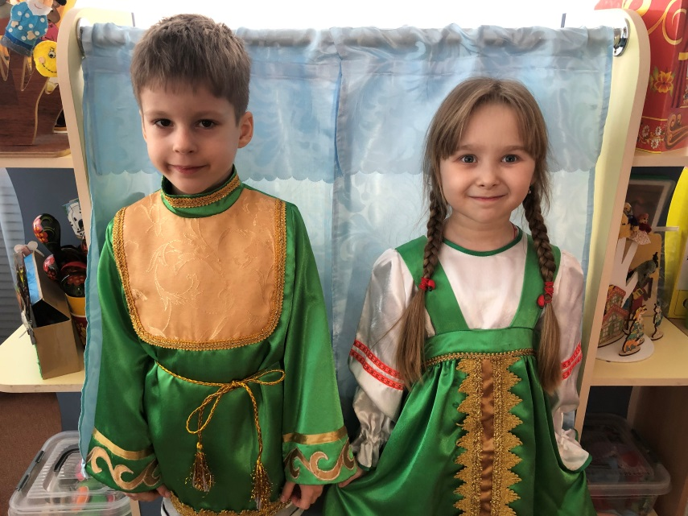
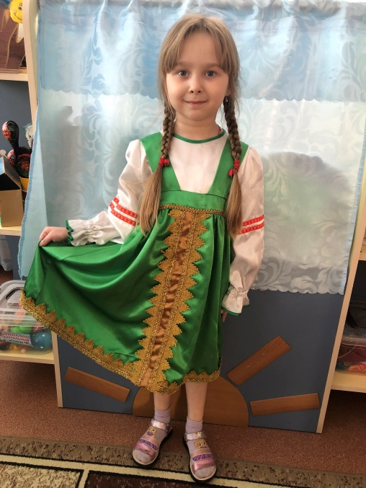
История Русского народного костюма.
В Старину вышивку делали, используя, различные орнаменты. Но назначение было общим – украшение костюма и защита человека от злых сил. Считалось , что вышивку нужно располагать по краям одежды: ворот, подол, низ рукава, чтобы именно отсюда духи зла не могли проникнуть к телу.

Slide 12
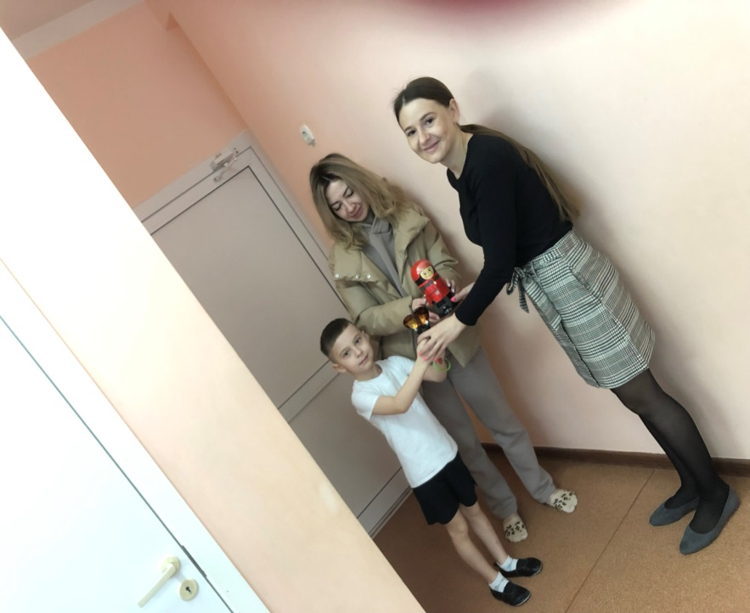
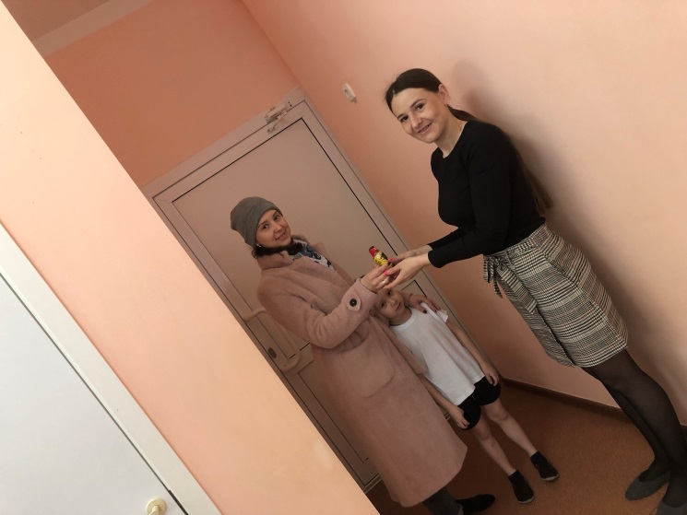
Работа с родителями.
1. Помощь со сбором предметов народных промыслов для мини-музея; 2. Активно интересоваться деятельностью ребенка в группе; 3. Помощь в разучивании стихотворений ; 4. Посещения Этнографических выставок и музеев с детьми.

Slide 13
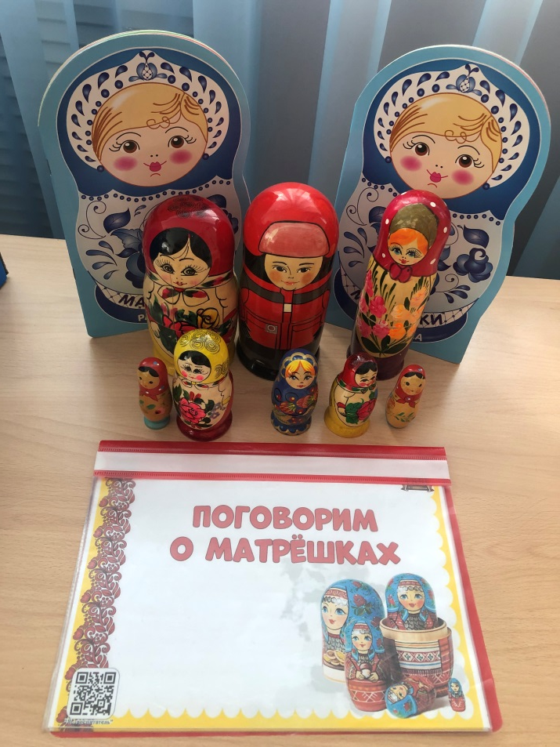
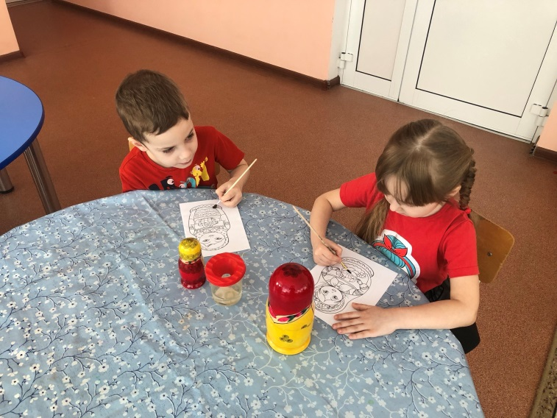
Поговорим о Русской Матрешки
Рисование .
Цель:
«Русская Матрёшка»
приобщение детей к декоративно-прикладному искусству России через знакомство с игрушкой – матрёшкой.

Slide 14
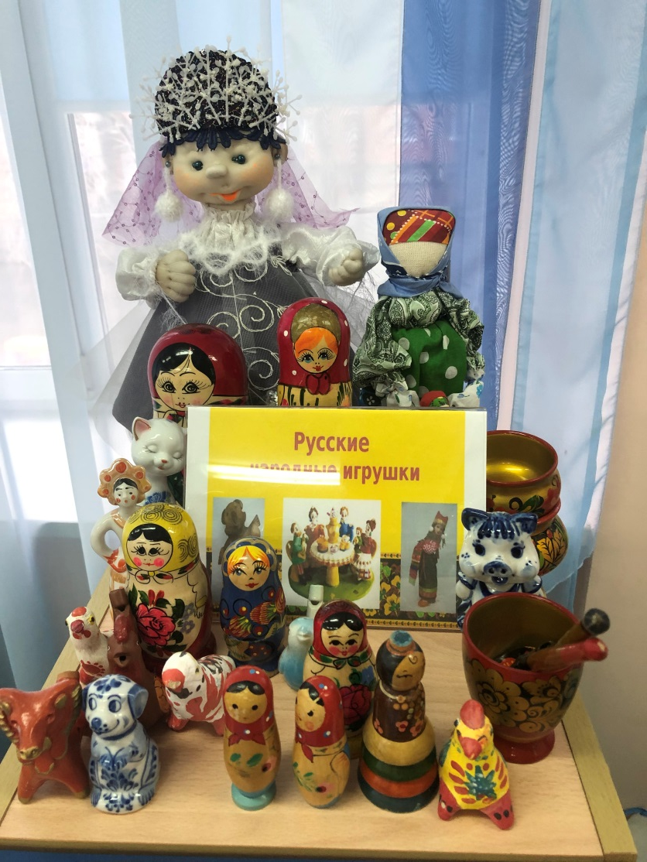
Глиняные и деревянные игрушки различных промыслов.
Результатом как основной цели, так и многогранных задач по приобщению ребенка к декоративно-прикладному творчеству, является формирование гармонично и интеллектуально развитой самостоятельной творческой личности, наделенной широкими знаниями о предметах окружающего мира и возможностях их творческого воображения.

Slide 15
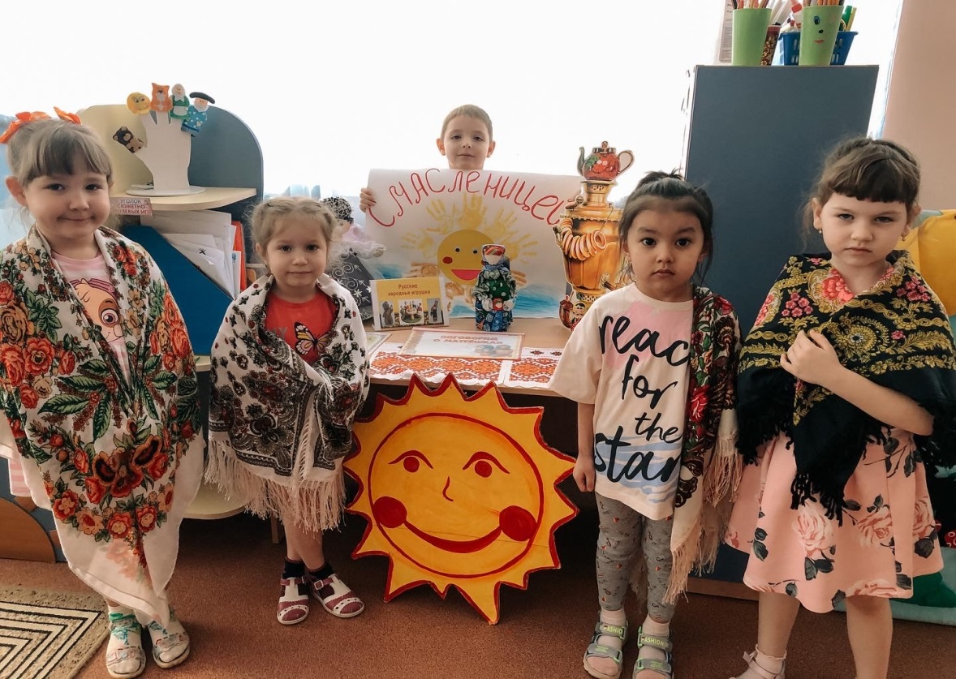
Широкая Масленица.
Цель: Приобщить дошкольников к русским народным праздникам через различные виды деятельности.

Slide 16
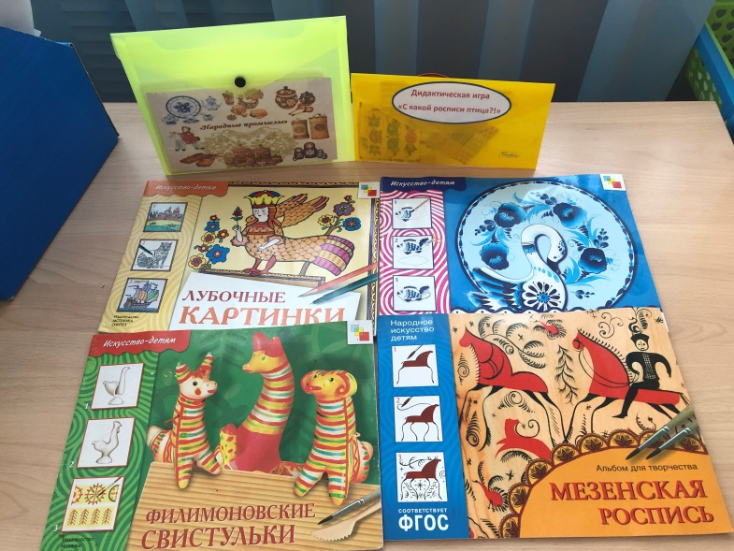
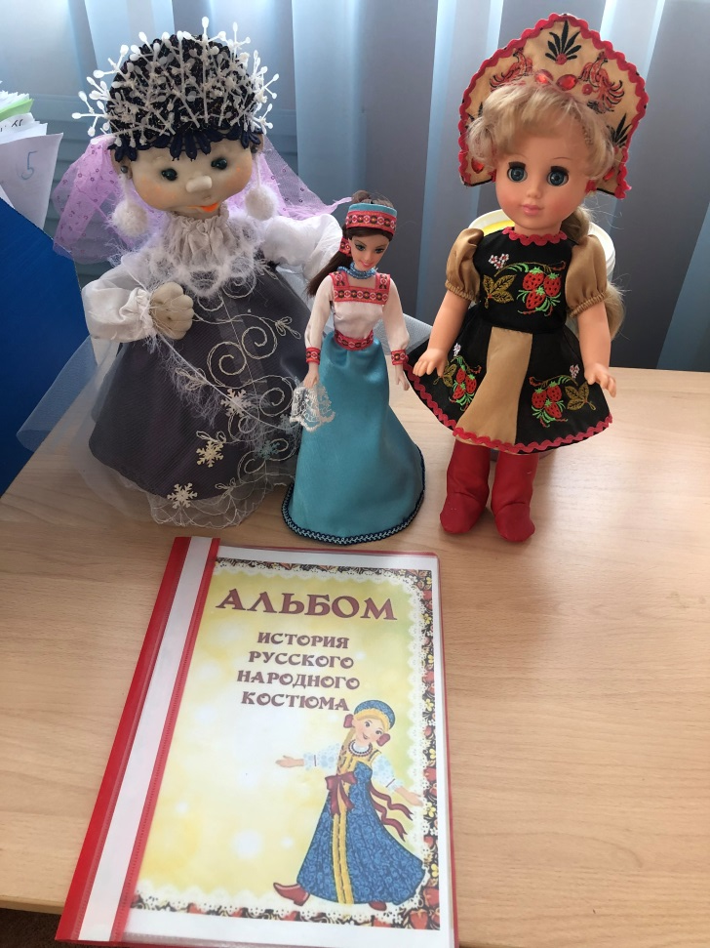
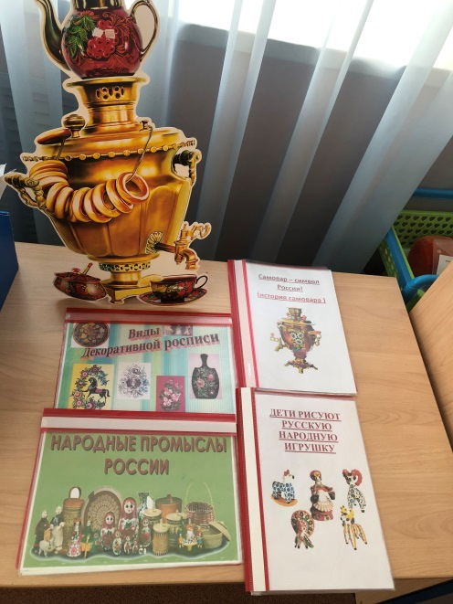
Наглядно-дидактические пособия.

Slide 17
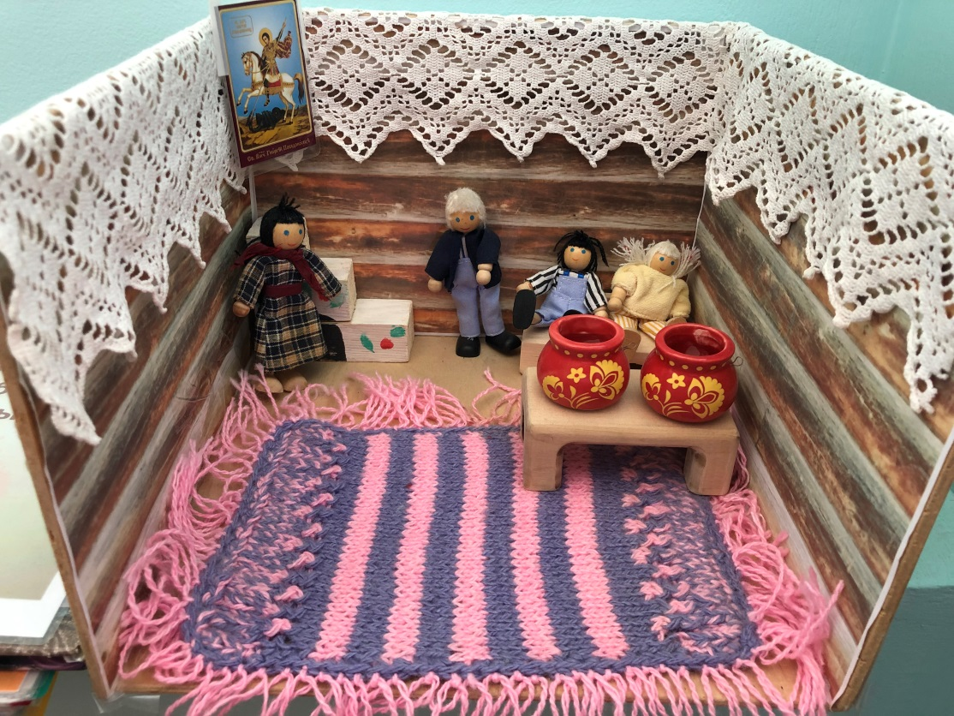
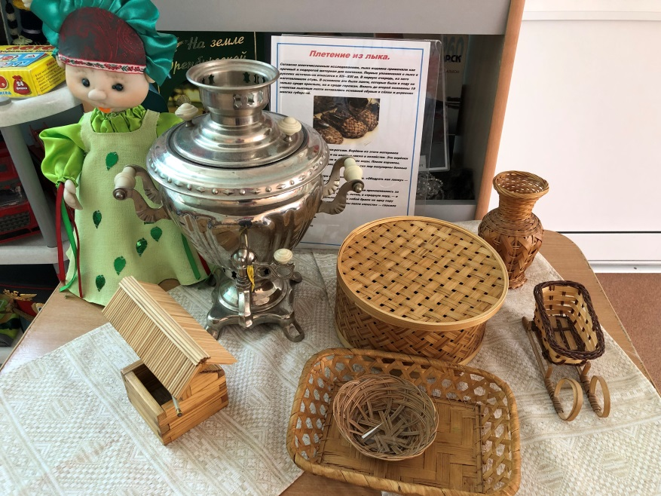
Русская изба
Цель:
познакомить детей с жизнью, бытом и творчеством русского народа, приобщать к народным традициям и обычаям.

Slide 18
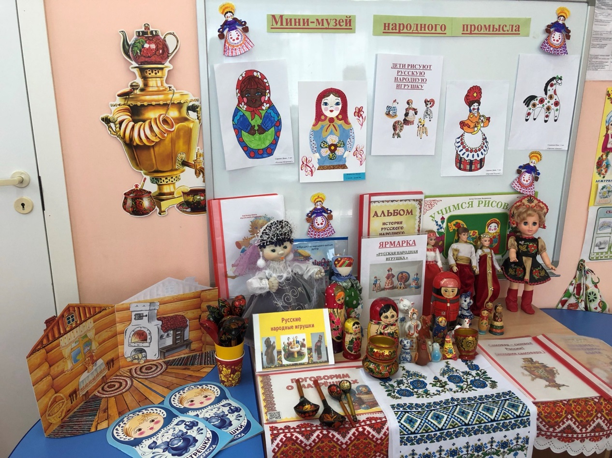
Мини – музей «Русские народные промыслы»

Slide 19

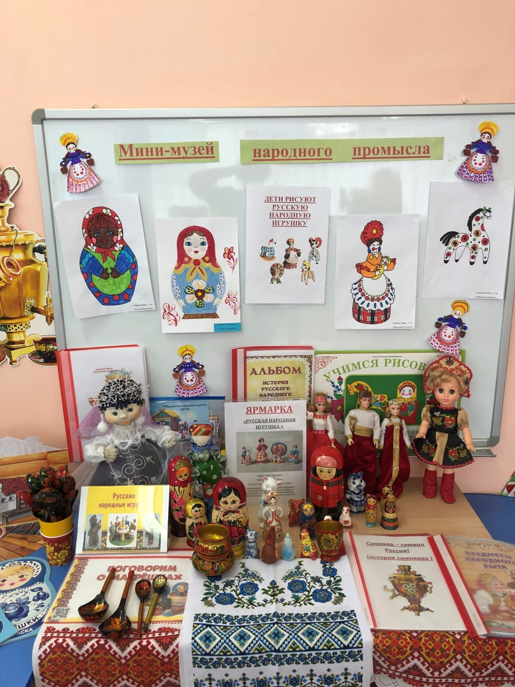
Мини – Музей в Старшей группе

Slide 20
Заключительный 3-й этап
1. Оформление мини музея «Народные промыслы».
2. Презентация проекта мини музея «Народные промыслы» для родителей и педагогического коллектива детского сада.

Slide 21
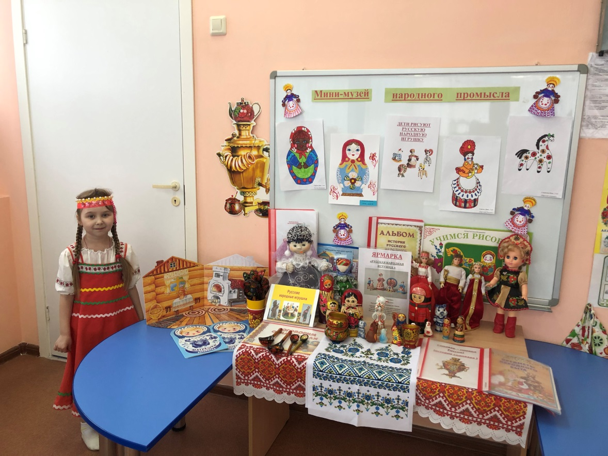

Slide 22
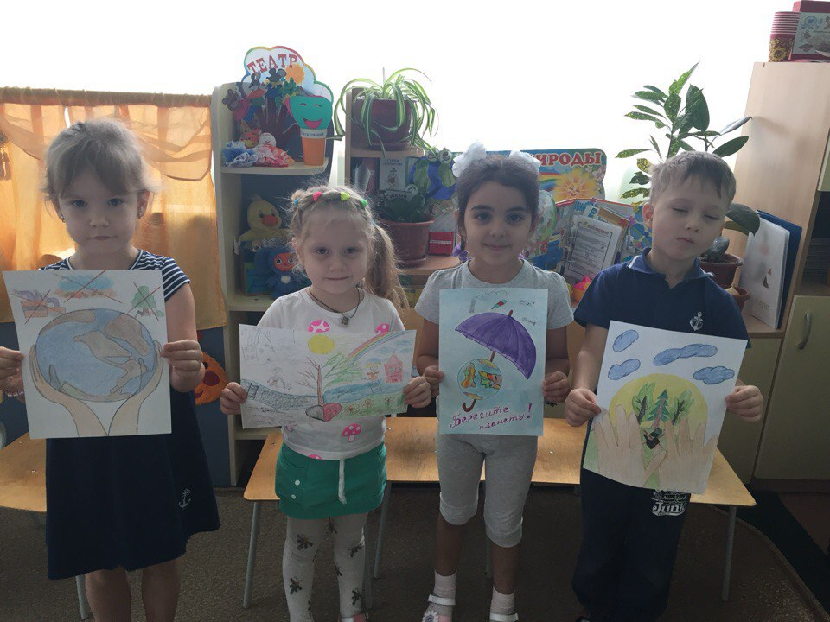
«Я-Эколог» Творческий проект
«Создание Мультфильма»

Slide 23
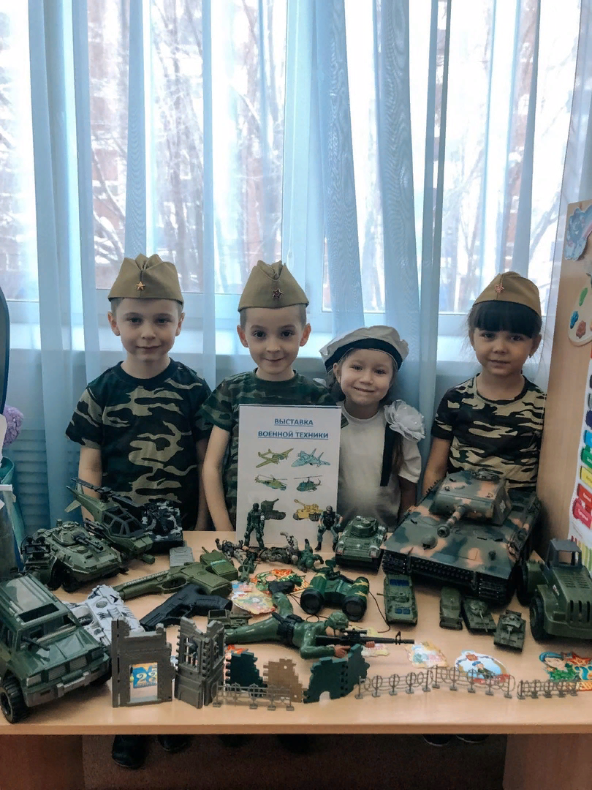
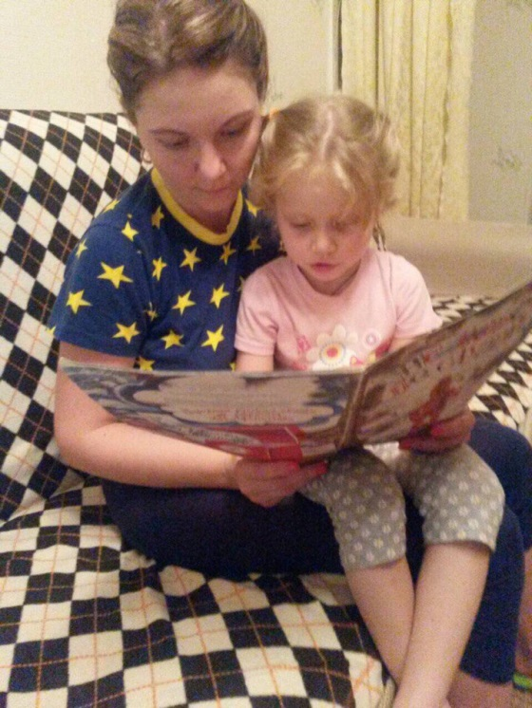
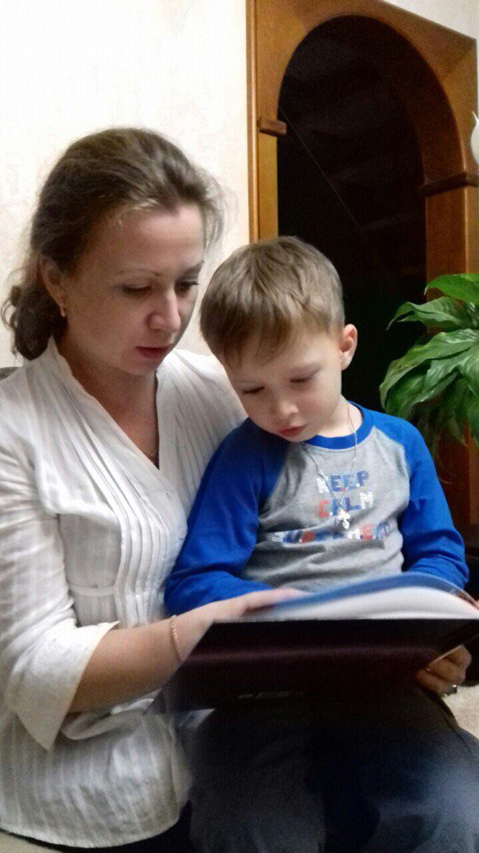
Краткосрочные проекты
«Военная техника» «В Мире сказок»
(проект реализован в преддверии (дети совместно с педагогом и родителями
праздника «День Защитника Отечества) исследуют литературу, сочиняют свои сказки),

Slide 24
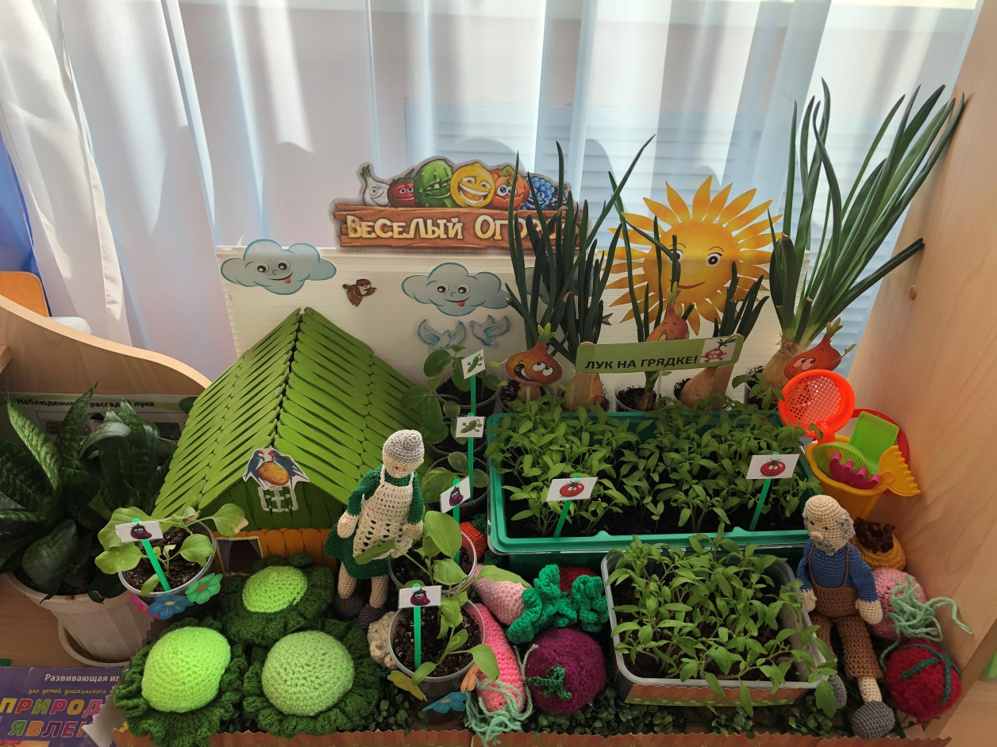
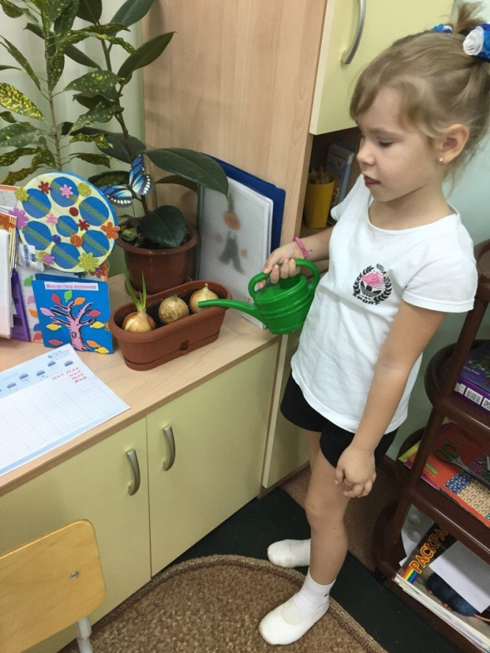
«Лук- наш добрый друг»(дети совместно с педагогом выращивают лук на окне).

Slide 25
СПАСИБО ЗА ВНИМАНИЕ!

